Slide 1




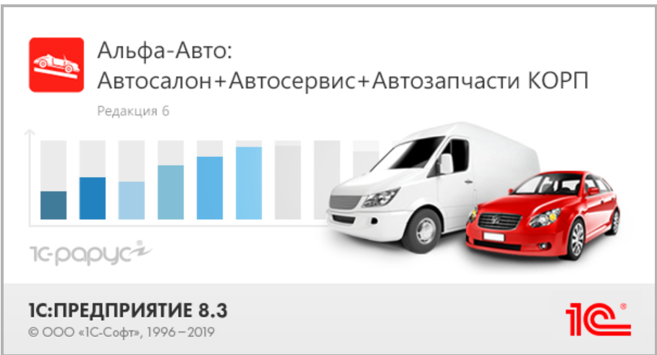

Инструменты автоматизации
Какие IT-инструменты решают три главные
проблемы сервиса: ПЛОХО, ДОРОГО, ДОЛГО

Slide 2

















Скориков Сергей
В автомобильном бизнесе с 1997 года
Руководил отделом запасных частей, отделом послепродажного обслуживания, дилерским центром.
С 2011 года в консалтинге, провел более 40 проектов
Занимаюсь разработкой и внедрением систем управления предприятием
Провел более 10 внедрений Альфа-Авто
Компании:

Slide 3
Дилеры, использующие Альфа-Авто
Марка | Количество дилеров |  | Марка | Количество дилеров
ВАЗ | 84 |  | Scania | 29
Hyundai | 86 |  | УАЗ | 33
Renault | 82 |  | Тагаз | 22
Chevrolet | 64 |  | ГАЗ | 24
Toyota | 59 |  | Mazda | 22
KIA | 69 |  | Ssang Yong | 25
Ford | 60 |  | Chery | 20
Opel | 56 |  | Peugeot | 20
Nissan | 44 |  | MAN | 18
Skoda | 38 |  | Mercedes-Benz | 24
Volkswagen | 47 |  | Geely | 18
Mitsubishi | 42 |  | Citroen | 14
Honda | 33 |  | Hummer | 11
Fiat | 33 |  | Suzuki | 13
Volvo Truck | 25 |  | Камаз | 17

Slide 4

С какими проблемами приходится сталкиваться при работе с Альфа-Авто?
Нам надо здесь ВСЁ поменять
Программисты не знают продукт
Отсутствует нормальная инструкция

Slide 5

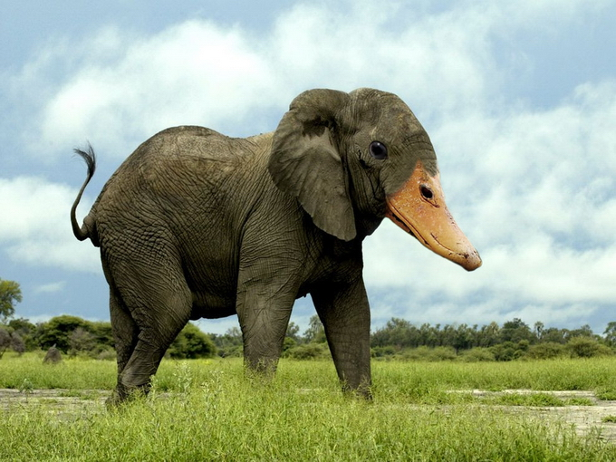

Как испортить хороший продукт?
Сначала меняйте, потом читайте инструкцию
Архитектура? Нет, не знаем!
А кто это сделал?

Slide 6



Какие инструменты есть «в коробке»
Дорого
Удержание клиентов с помощью бонусной программы
Расчет и фиксация стоимости в АРМ «Калькуляция»
Не качественно
Учет опросов клиентов
Учет жалоб
Система мониторинга сроков реагирования сотрудников
Долго
Планирование времени выдачи с помощью «Предварительной записи»
Ускорение оформления документов с помощью «Связанных работ»
Устранение потерь с помощью «Системы учета рабочего времени»

Slide 7
Дорого
Удержание клиентов, которые платят
Соблюдение договоренностей по цене
Расчет стоимости во время звонка клиента
Прозрачная ценовая политика

Slide 8
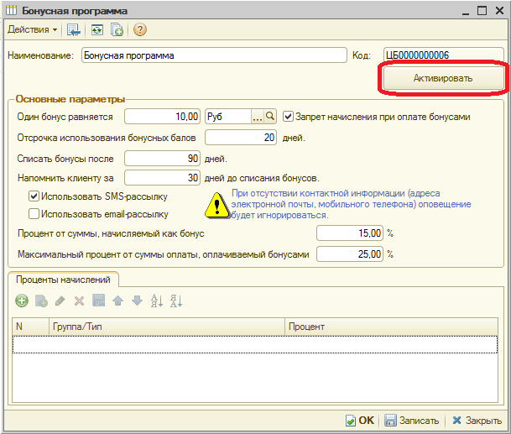
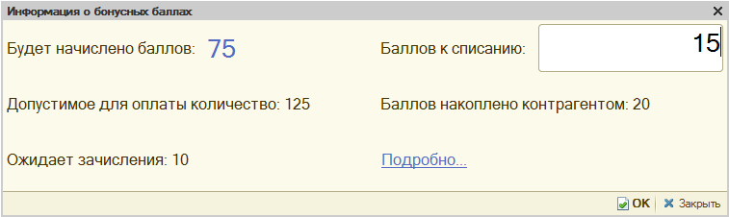
Учет бонусных баллов
Notes:
Не нужно продавать дешевле, нужно чтобы покупали по высоким ценам и возвращались

Slide 9
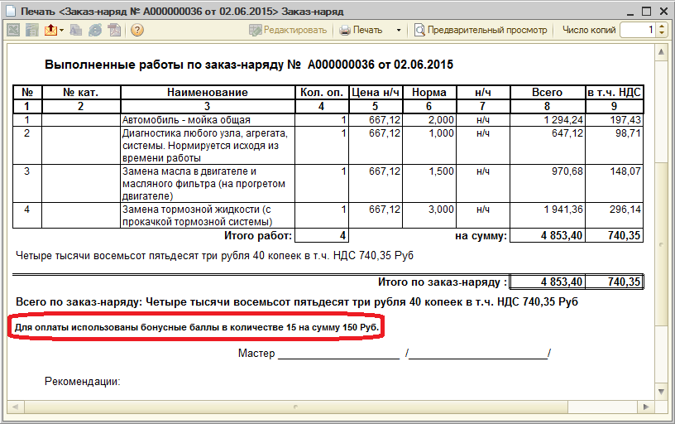
Учет бонусных баллов

Slide 10
Учет бонусных баллов
Разные % начисления и списания
Виртуальные карты
Срок действия бонусных баллов
Возможность ручного начисления баллов
Визуализация для клиента
Возможность уведомления через СМС

Slide 11
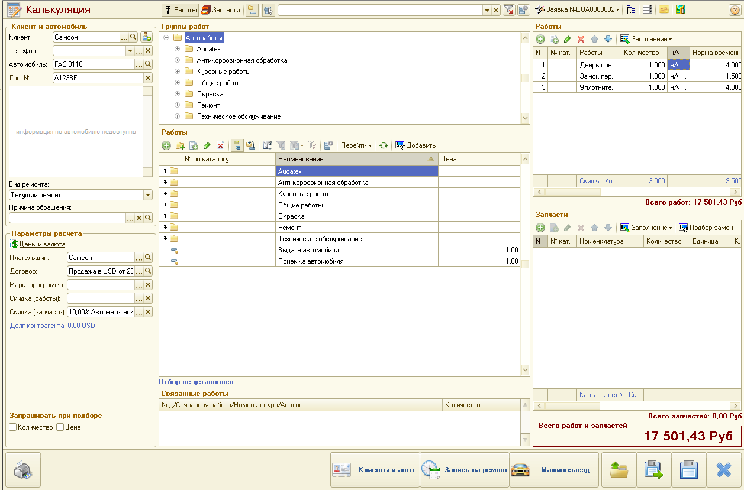
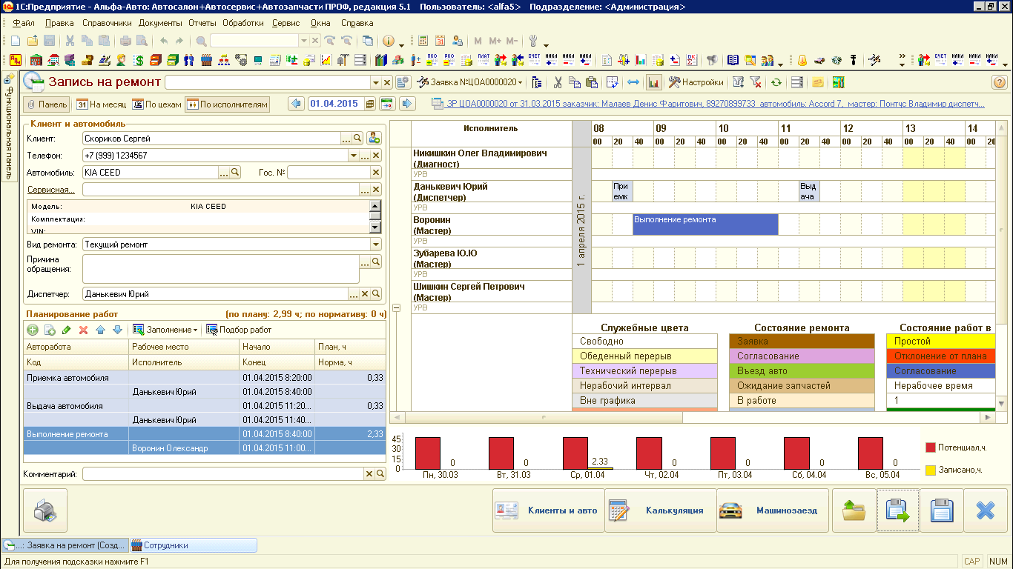
АРМ Калькуляция

Slide 12
Долго
Глубина записи
Время приема и оформления документов
Время ремонта
Время доставки ЗЧ
Время оформления ЗН и выдачи
Наличие и соблюдение договоренностей о сроках ремонта
Информирование клиента о статусе ремонта

Slide 13
Запись на ремонт
Плановое время
окончания ремонта

Slide 14
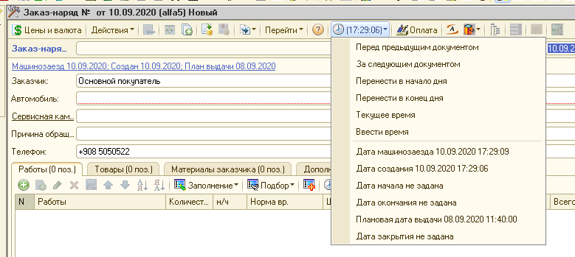
Запись на ремонт
Но это время нигде не используется!

Slide 15
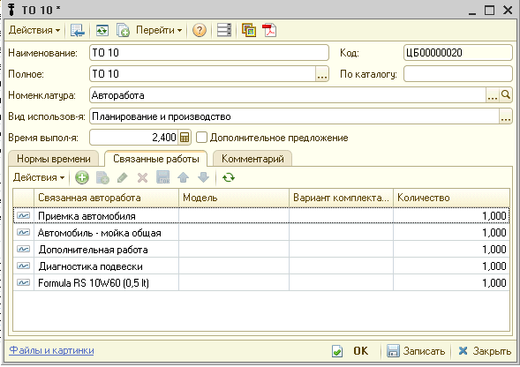
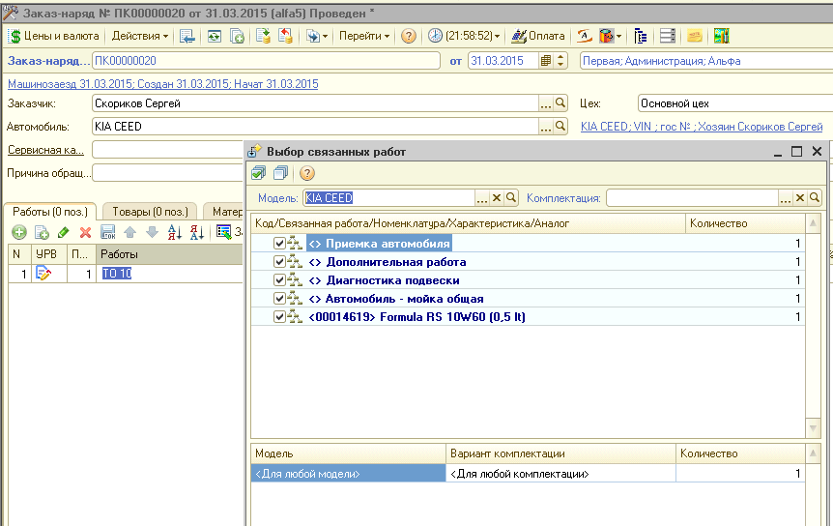
Связанные работы

Slide 16
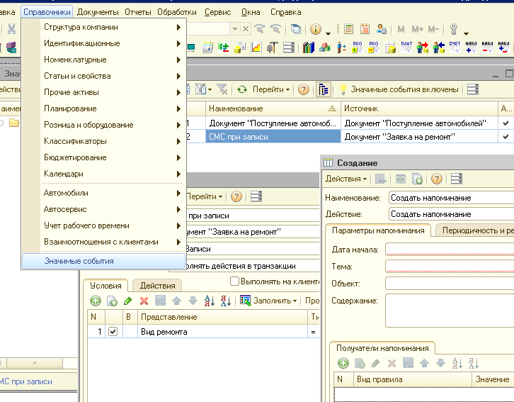
Значимые события
Отправка СМС клиенту при записи на ремонт
Инструмент «Значимые события».
Программирование без программиста.

Slide 17
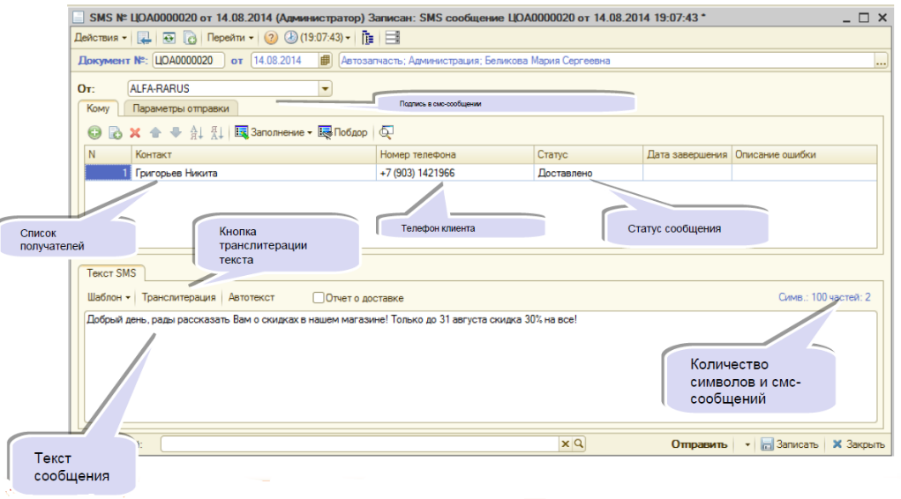
Отправка СМС клиентам и сотрудникам
Клиент Получит СМС типа: «Сергей, ждем Вас в 09:00 01.06.2020 в ДЦ АвтоДилер по адресу: Космонавтов, 13».

Slide 18
«Учет рабочего времени» (УРВ) — дополнение к Альфа-Авто (платное).
Цели использования:
Сравнение нормативного и фактического времени
Контроль загрузки сотрудников
Контроль состояния выполнения работ
Обмен информацией между цехом и СБ

Slide 19
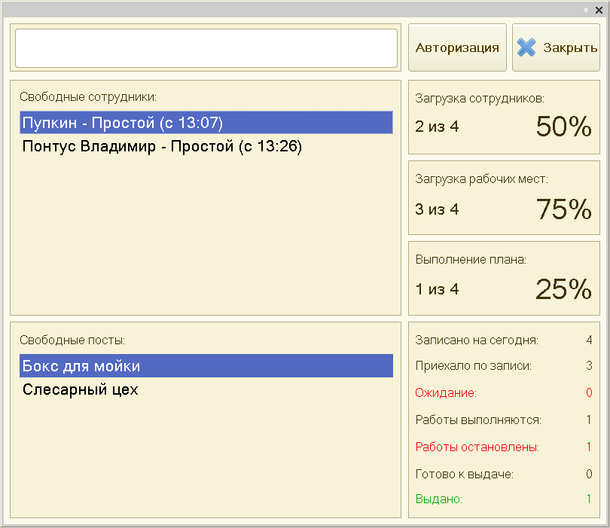
АРМ «Рабочее место сотрудника цеха»
Информация на странице авторизации

Slide 20
АРМ «Рабочее место сотрудника цеха»
Страница «Статистика»

Slide 21
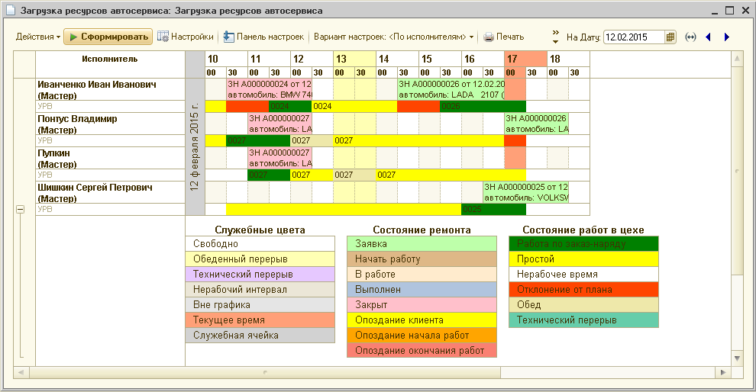
Вывод данных об УРВ в предварительной записи

Slide 22
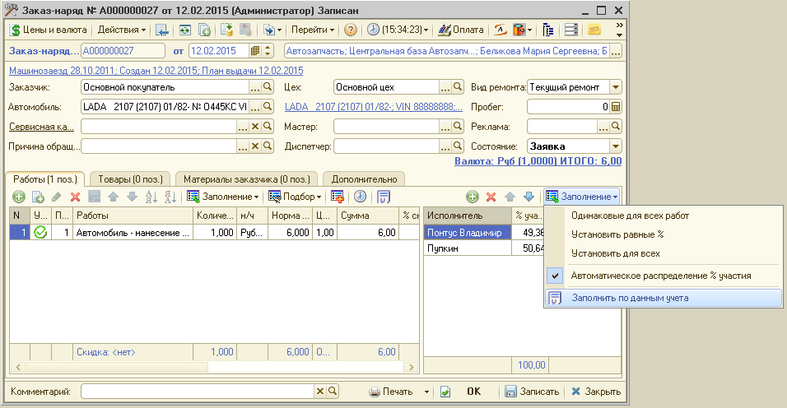
Выработка исполнителей
Заполнение исполнителей по данным УРВ

Slide 23
Управление рабочим временем
Начало и окончание рабочего дня
Начало и окончание работы
Простои
Автоматическое назначение исполнителей в ЗН
Система не работает со статусами заказ-наряда!

Slide 24
Не качественно
Оперативно выявить недовольство
Решить проблему
Предотвратить проблему

Slide 25
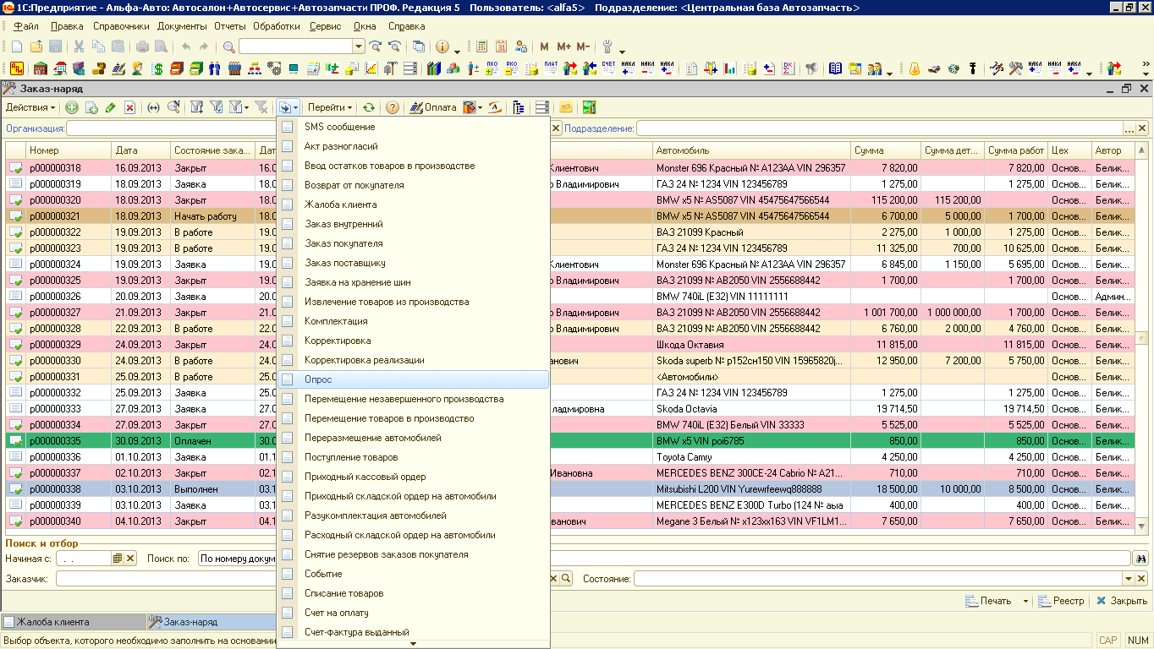
Опрос клиента
Нужно пробрести блок управления взаимоотношениями с клиентами!

Slide 26
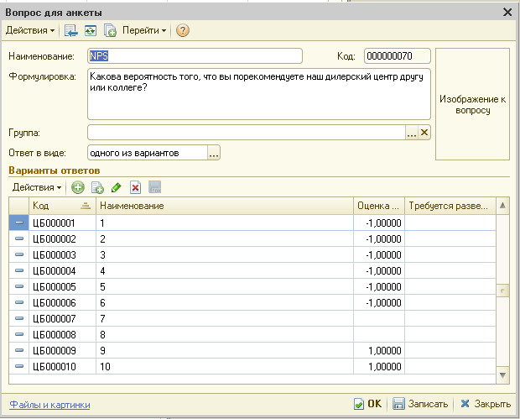
Настройка анкеты NPS

Slide 27
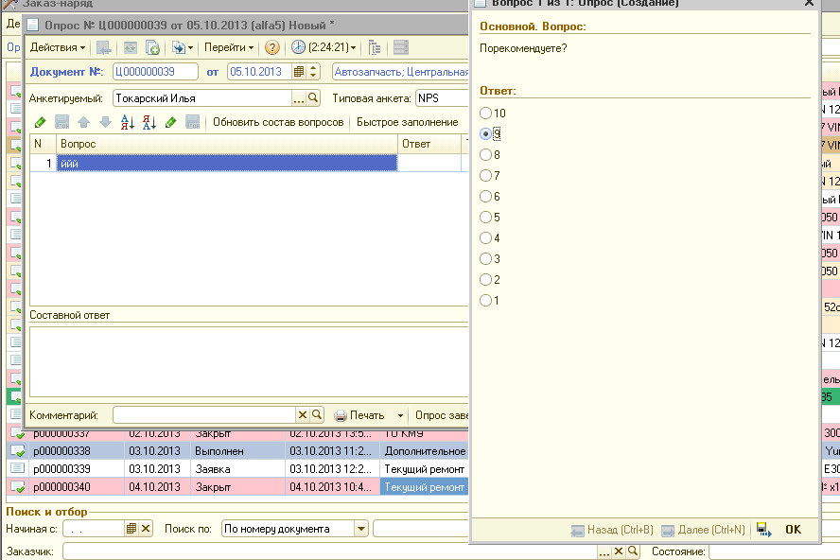
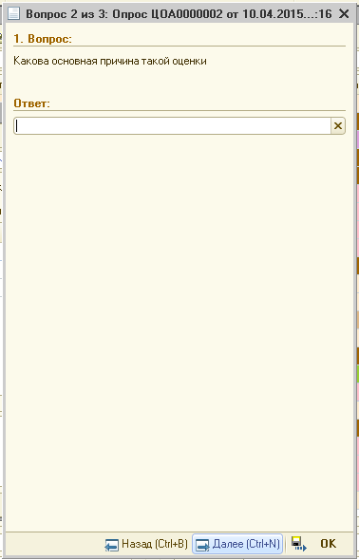

Запись
Приемка
Подбор ЗЧ
Ремонт
CRM
Выдача

Slide 28
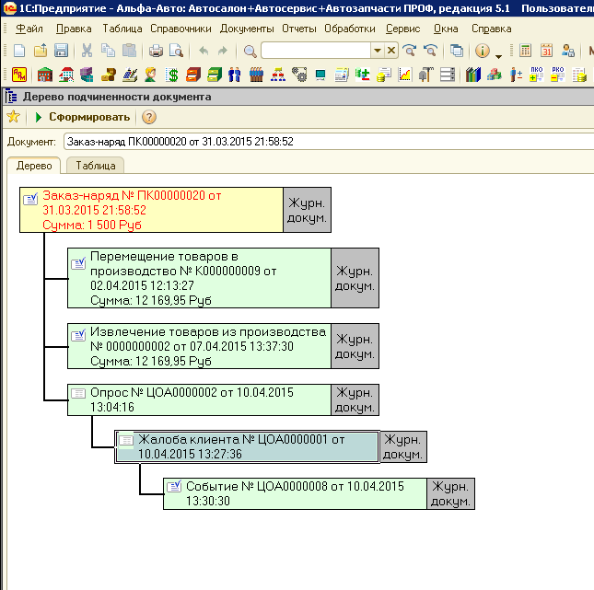
Ввод жалобы на основании опроса

Slide 29
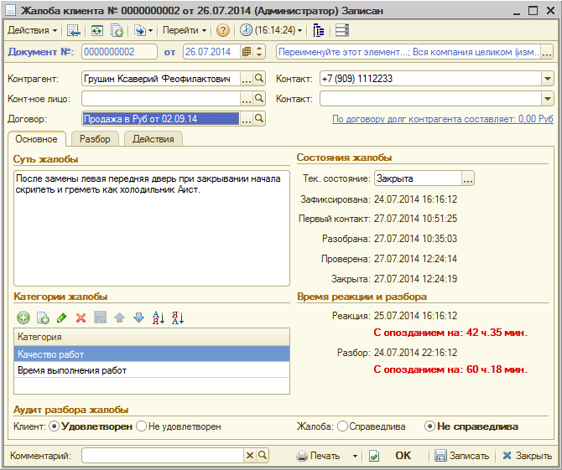
Жалоба клиента
Контрагент и контакты
Содержание жалобы
Статусы жалобы с датами их установки
Список категорий жалобы
Временные параметры жалобы
Аудит разбора жалобы

Slide 30
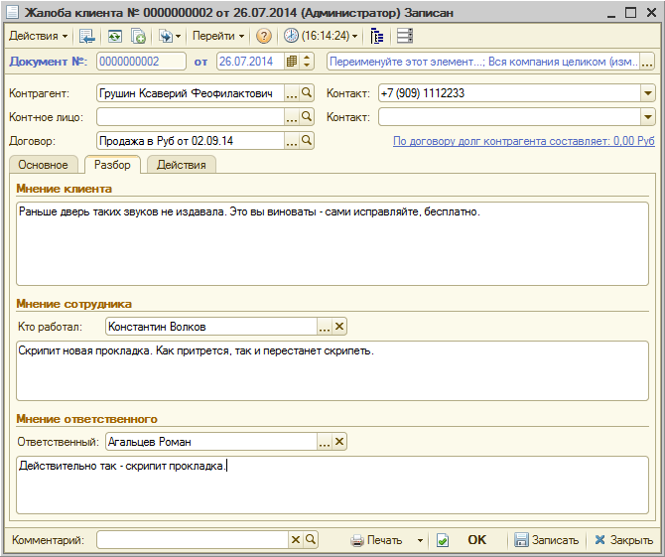
Разбор жалобы
Мнение клиента по предмету жалобы
Мнение «виновника» жалобы
Мнение сотрудника, ответственного за разбор жалобы

Slide 31
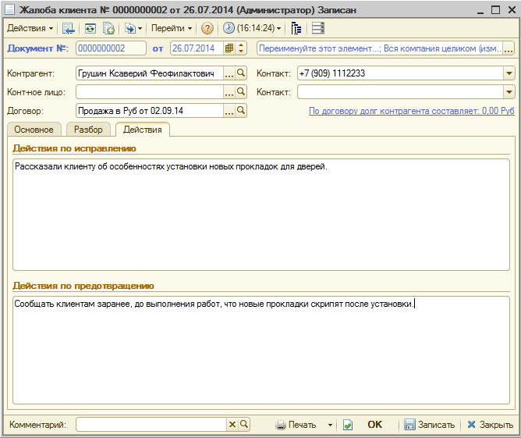
Предпринятые действия
Предпринятые действия по исправлению ситуации
Предпринятые действия по предотвращению возникновения подобных ситуаций в будущем

Slide 32
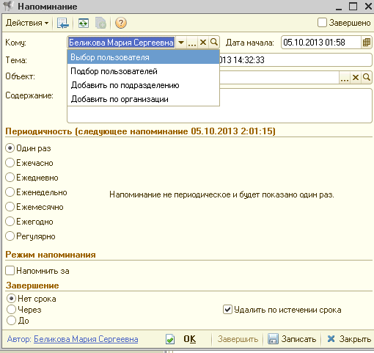
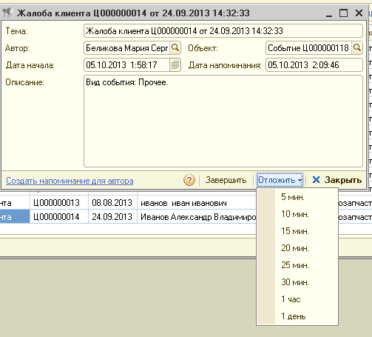
Уведомление ответственного сотрудника

Slide 33
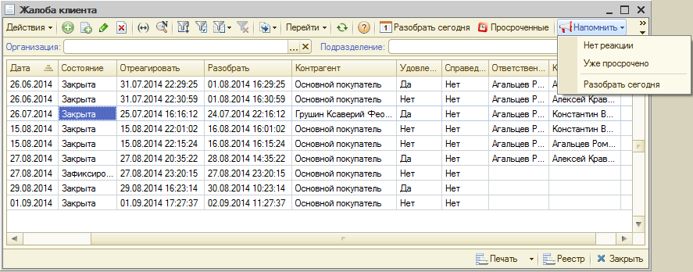
Анализ состояний жалоб
Фильтры по времени разбора
Отправка напоминаний сотрудникам
Время реакции
Время разбора

Slide 34
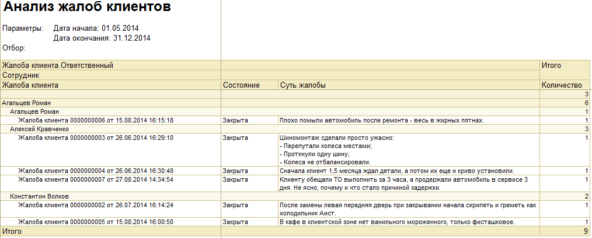
Анализ жалоб по сотрудникам

Slide 35
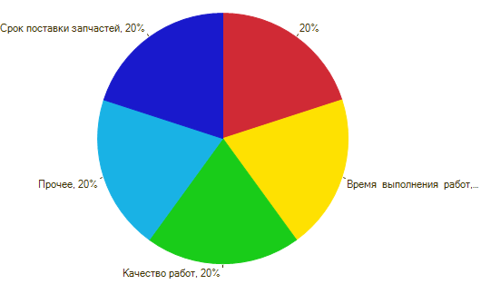
Анализ причин жалоб

Slide 36
Какие инструменты есть «в коробке»
Дорого
Удержание клиентов с помощью бонусной программы
Расчет и фиксация стоимости в АРМ «Калькуляция»
Не качественно
Учет опросов клиентов
Учет жалоб
Система мониторинга сроков реагирования сотрудников
Долго
Планирование времени выдачи с помощью «Предварительной записи»
Ускорение оформления документов с помощью «Связанных работ»
Устранение потерь с помощью «Системы учета рабочего времени»

Slide 37
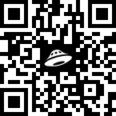
Методическое пособие по Альфа-Авто 5

Slide 38
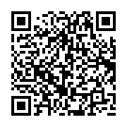

 | С уважением, Скориков Сергей Ведущий консультант АвтоБосс Моб.: +7 (909) 447-77-49 Тел.: +7 (495) 989-11-26 e-mail: SSA@aboss.ru www.a-boss.ru Автомобильная Консалтинговая Компания АвтоБосс Мы уже 17 лет открываем возможности! Подписывайтесь на наш YOUTUBE канал!

